Slide 2




InfoWatch Traffic Monitor
Назначение системы
InfoWatch Traffic Monitor – автоматизированная система контроля информационных потоков организации для выявления утечек информации и других внутренних угроз
Мониторинг траффика
Автоматический анализ и классификация
Выполнение действий согласно политикам
Анализ и проведение расследований

Slide 3







Контролируемые каналы
SMTP, IMAP4, POP3,
MAPI, NPRC
ICQ, Skype, Lync, Jabber,
Почта
Общение
Локальные, сетевые принтеры
Интернет-ресурсы
HTTP(s), FTP(s)
Печать
Сетевые хранилища, Локальные диски рабочих станций, Sharepoint
И другие внешние устройства
Съемные носители
Хранилища
Почта, SMS, HTTP(s), Whatsapp, iMessage, Камера
Мобильные устройства

Slide 4
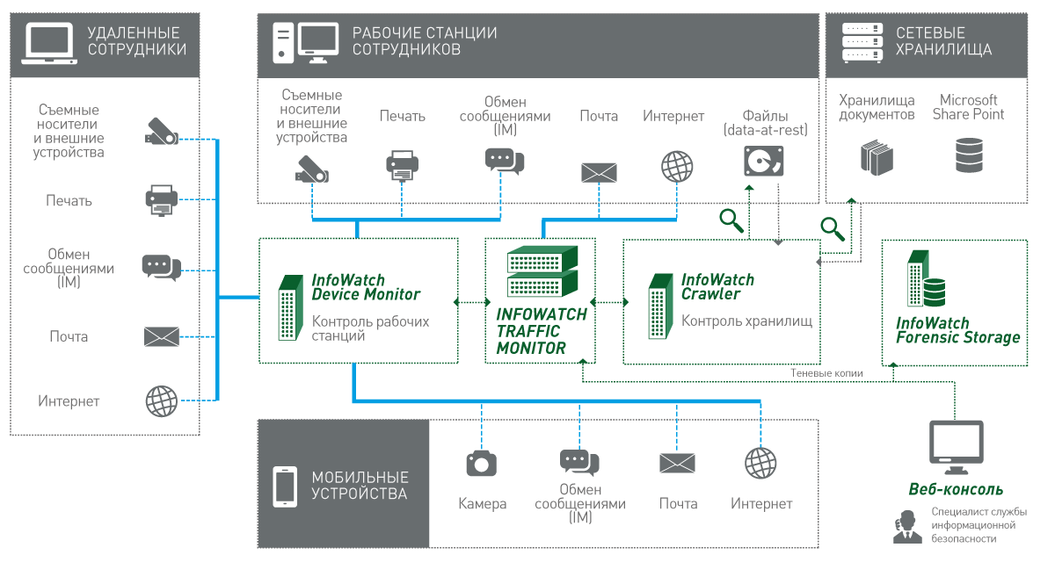
InfoWatch Traffic Monitor
Архитектура продукта

Slide 6
Технологии анализа
Детектор эталонных документов
Лингвистический анализ
Текстовые объекты
Детектор графических объектов
Детектор выгрузок из баз данных
Комбинированные объекты защиты
Детектор заполненных анкет
Оптическое распознавание символов (OCR)
Детектор печатей
И
факсимиле

Slide 7




Лингвистический анализ
Определение тематики текста на основании найденных терминов
Прибыль
Банк
Сумма кредитов
Финансы
База данных
Шифрование
Логин
ИТ

Slide 8

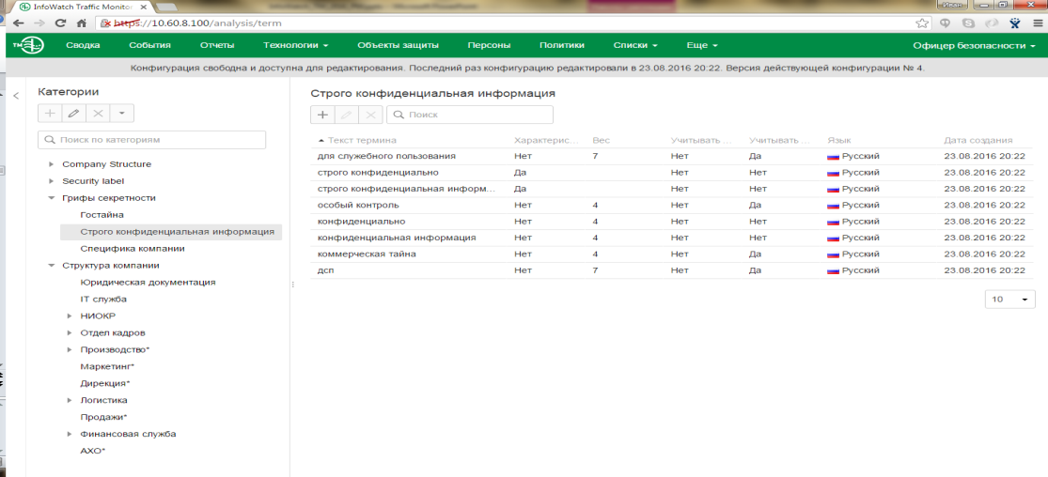
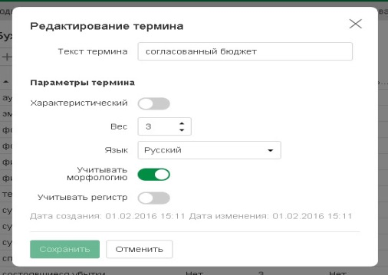
InfoWatch Traffic Monitor
База контентной фильтрации
Более 115 различных БКФ (включая БКФ на других языках)
Типы БКФ:
Стандартная
Отраслевая
Кастомизированная
Создание БКФ «под ключ» – доработка отраслевой БКФ под специфику заказчика

Slide 9



Лингвистический анализ
кредит
кредиты
кредит0в
kreditami
Автоматическое детектирование языка
Лингвистическая поддержка 30 языков
Поддержка морфологии,
исправление опечаток и транслита

Slide 10



InfoWatch Traffic Monitor
Текстовые объекты
Поиск текстовых объектов, соответствующих заданным шаблонам:
Номер паспорта
Номер кредитной карты
Номер СНИЛС
Более 100 предустановленных шаблонов

Slide 11


InfoWatch Traffic Monitor
Детектор эталонных документов
Поиск «цифровых отпечатков» конфиденциальной информации
Цифровые отпечатки документов:
текстовые
бинарные
смешанные

Slide 12
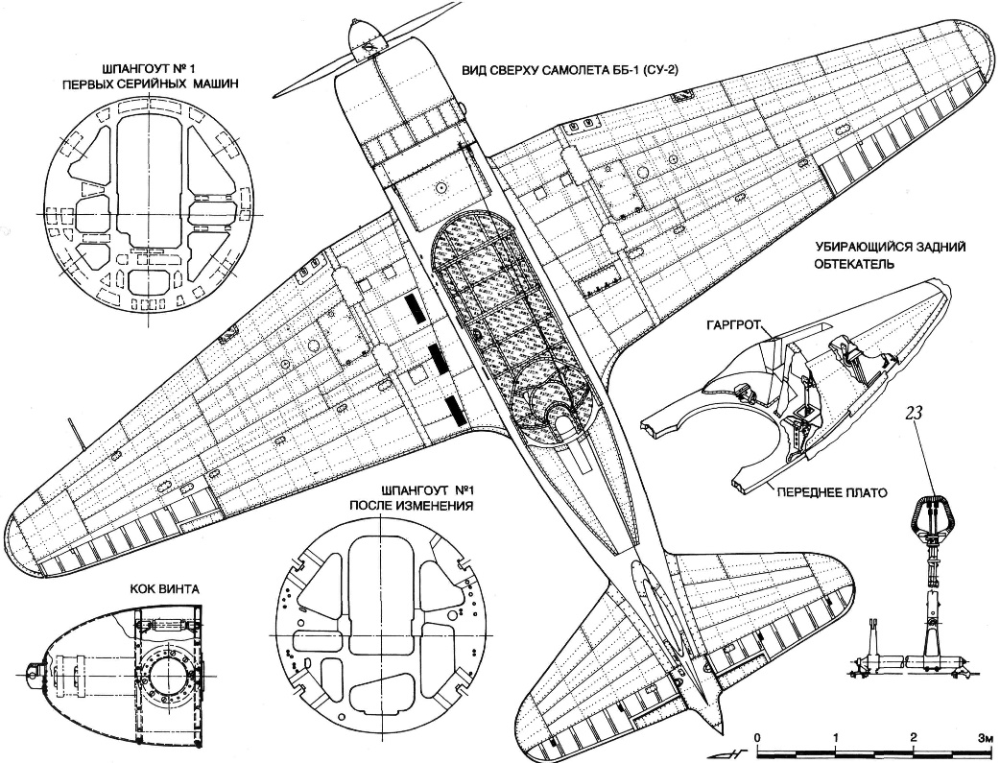


InfoWatch Traffic Monitor
Детектор графических объектов
Классификация и определение типа изображения:
Чертеж
Карта
Паспорт
Кредитная карта
Возможность детектировать CAD формат*
Детектирование графических объектов в потоке перехваченных файлов:
Отсканированные страницы паспорта
Фотографии кредитных карт
Части схем или чертежей

Slide 13

InfoWatch Traffic Monitor
Детектор выгрузок из БД
Поиск данных извлечённых из БД информационных систем:
ERP, CRM и т.п.
Ищет :
элементы строк/столбцов или их комбинации
в документах или в тексте переписки

Slide 14
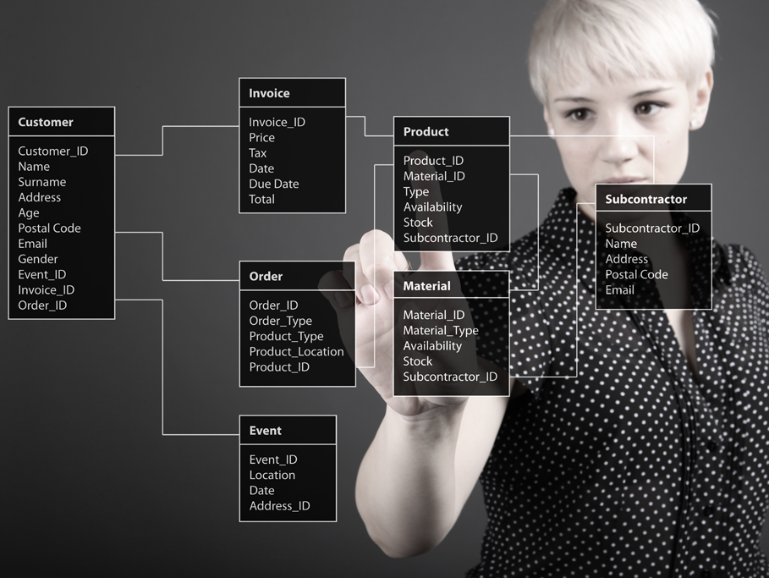
INFOWATCH TRAFFIC MONITOR SDK
Эталонные Выгрузки
Позволяет загрузить требуемую табличную информацию из базы данных стороннего приложения в базу данных InfoWatch Traffic Monitor
Цель:
защитить информацию
из баз данных

Slide 15


Детектор эталонных форм
Контроль передачи анкет, форм, бланков
Возможности технологии позволяют анализировать до 150 анкет одновременно (12,7 млн. знаков в секунду)

Slide 16
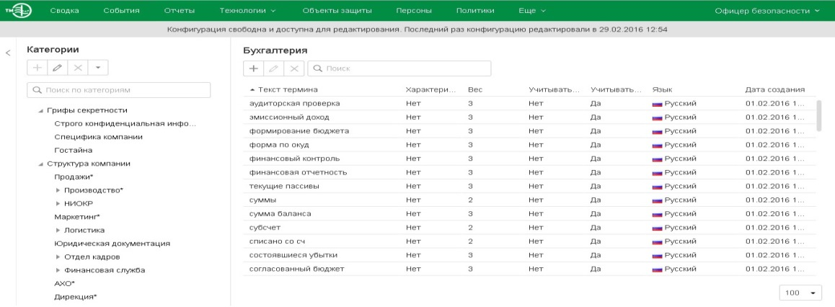
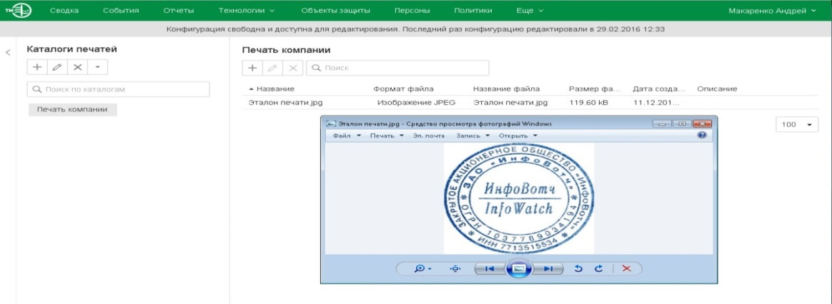
Детектор печатей и факсимиле
Технология выявит печать, даже если та перекрывает текст или подпись
Определение печати как части графического объекта

Slide 17


Оптическое распознавание символов (OCR)
Большое число поддерживаемых языков и типов файлов
Два варианта поставки модуля OCR:
Tesseract
ABBYY
Технология OCR –
технология распознавания изображений, с целью извлечения из них текстовой информации для дальнейшего анализа
Возможность контроля отсканированных документов (совместно с решением DPrint)

Slide 18
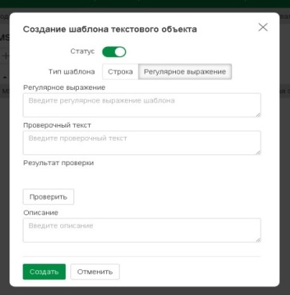
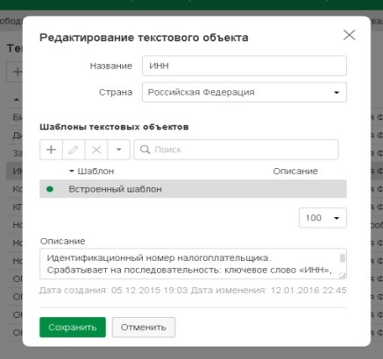

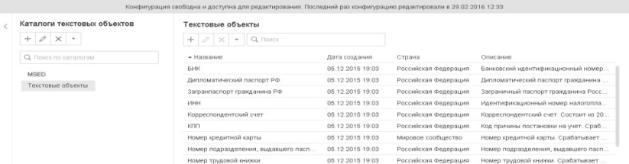
Комбинированные объекты защиты
Определение сложных типов данных
Снижение числа ложных срабатываний
Комбинирование различных объектов защиты
(печать и шаблон документа «Договор»)
Комбинированные объекты защиты –
InfoWatch Traffic Monitor позволяет комбинировать различные технологии анализа для точного детектирования конфиденциальных данных

Slide 19
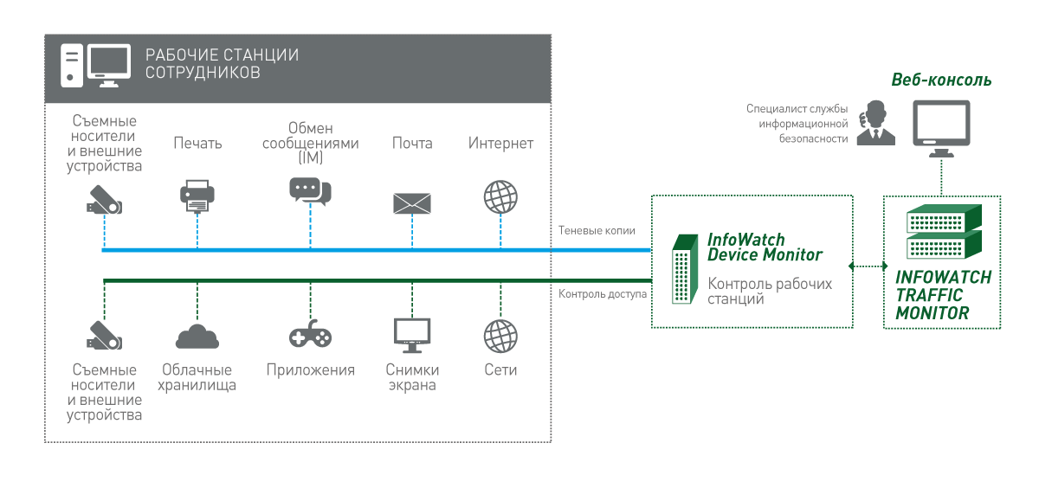
Схема работы: Device Monitor

Slide 20
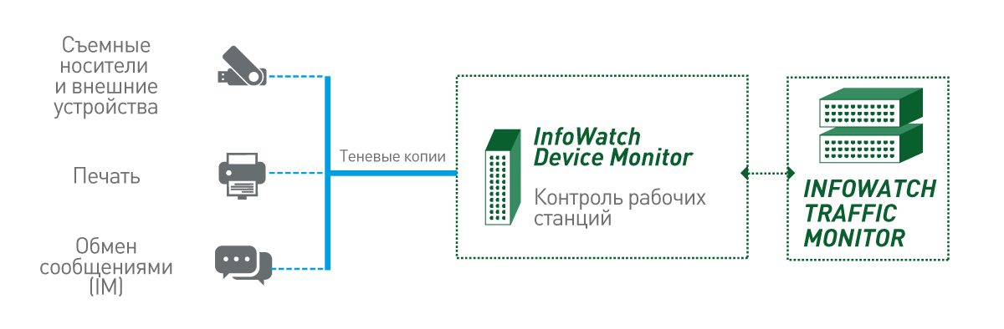


Device Monitor: контроль рабочих станций сотрудников
Контроль доступа:
Приложения
Облачные хранилища
Внешние устройства
Подключение к сетям Интернет
Снимки экрана
InfoWatch Device Monitor –
компонент защиты рабочих станций, контролирующий печать и копирование документов на съемные носители, а также позволяющий производить контроль портов и съемных устройств
Теневое копирование:
Почтовые сообщения
Программы обмена сообщениями
Файлы, копируемые на внешние устройства
Печать на локальных и сетевых принтерах
HTTPS, HTTP, FTP, FTPS

Slide 21


Контроль удаленного доступа
Подключение по Microsoft RDP
Поддержка Citrix Xen Apps

Slide 22
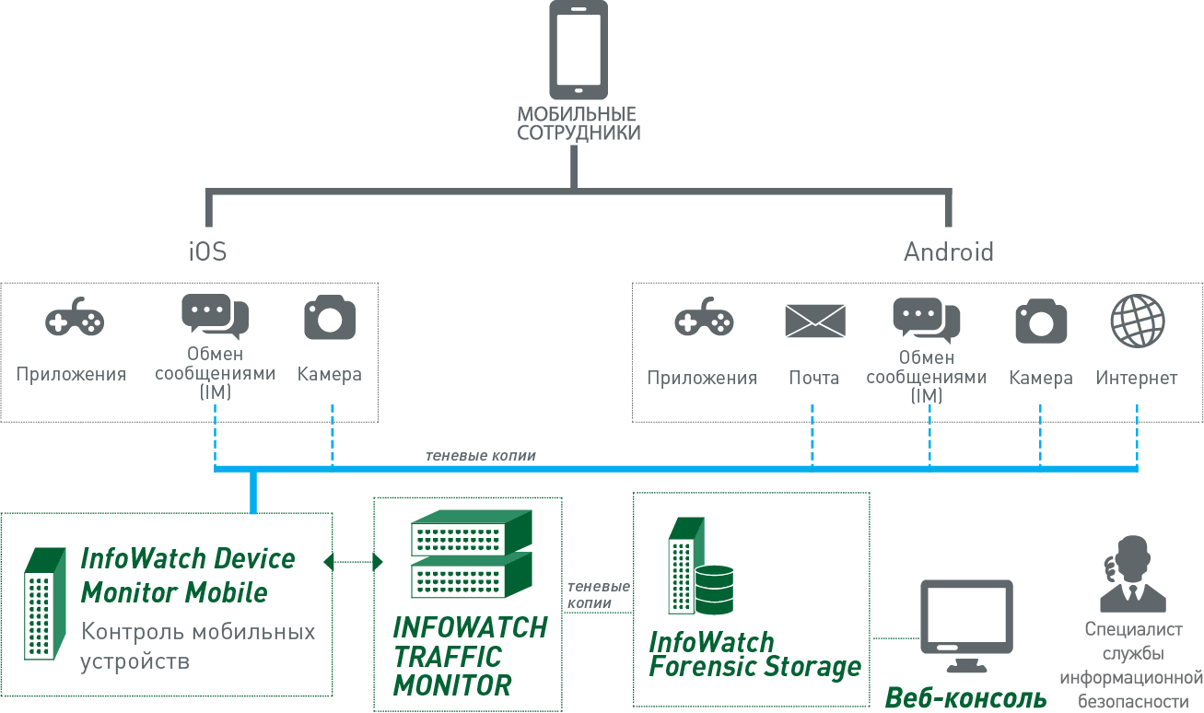
Схема работы: Device Monitor Mobile

Slide 23

Контроль мобильных устройств
Поддерживаемые операционные системы:
Android
iOS
Поддерживаемые модели iOS устройств*:
iPhone 4/4s5/5s/6
iPad 1/2/3/mini/air
Поддерживаемые модели Android устройств:
Samsung Galaxy S3/S4/S5
YOTAPHONE 2
Huawei Ascend P6
Google (ASUS) Nexus 7
YotaPhone 2
* Контроль осуществляется до версии прошивки 9.0.2

Slide 24
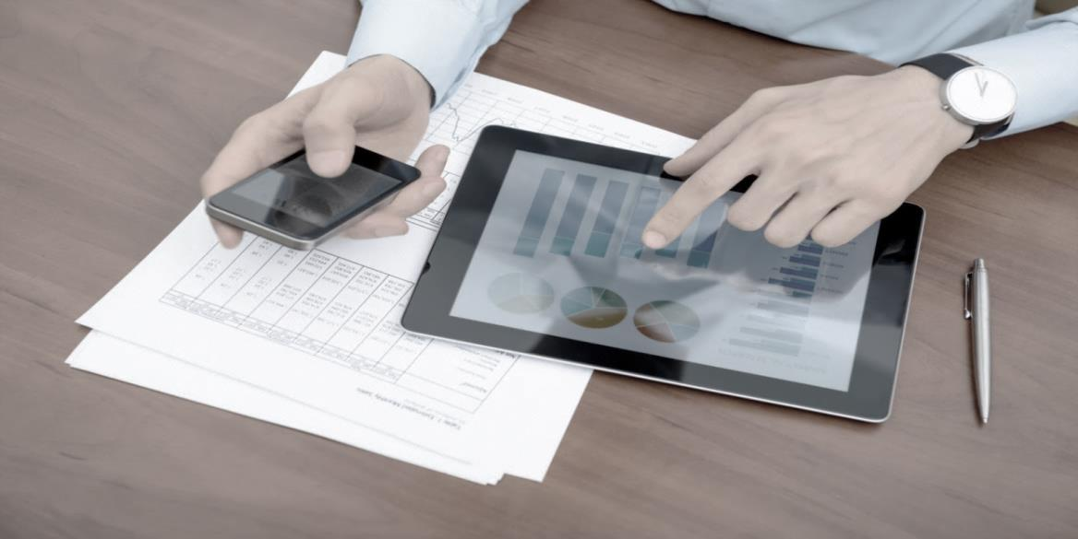



Контроль iOS устройств
Сообщения
iMessage
SMS сообщения
WhatsApp Messenger
Камера
Запуск и загрузка приложений

Slide 25



Контроль Android устройств
Электронная почта
SMTP трафик
Контроль вложений
Веб-трафик
HTTP/s трафик
Веб-ресурсы, социальные сети, облачные хранилища
Сообщения
SMS
WhatsApp Messenger
Камера
Запуск приложений
«Белые» и «Черные» списки
Запрет использования

Slide 26
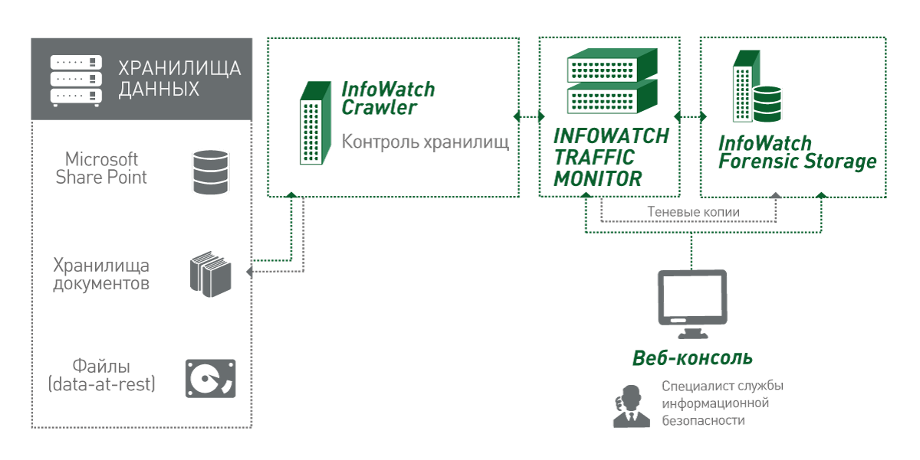
Модуль Crawler: контроль данных
«в покое»

Slide 28

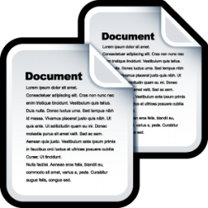
InfoWatch Traffic Monitor
Транспортные режимы
«В разрыв»
«Копия»

Slide 29
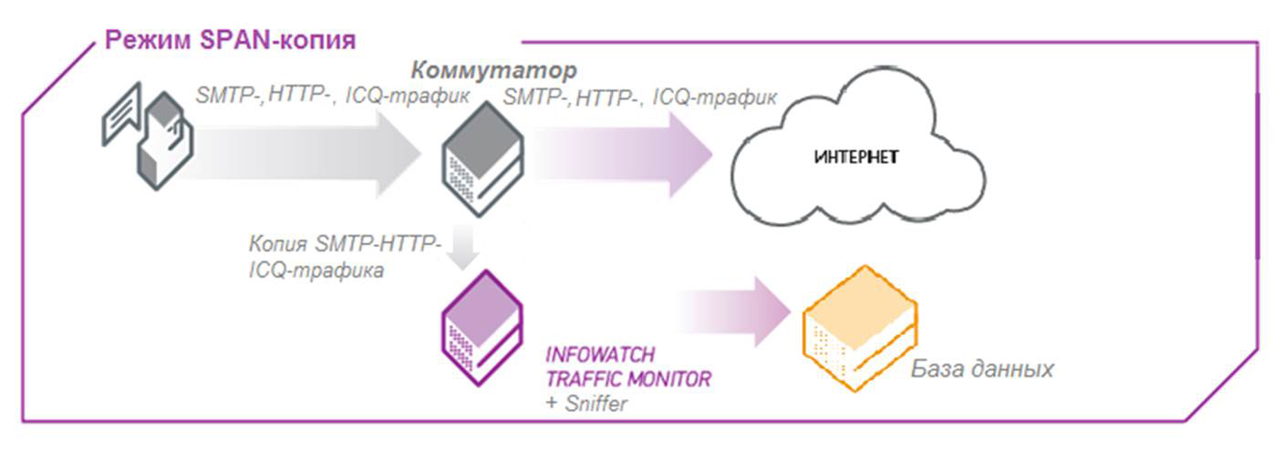
InfoWatch Traffic Monitor Копия трафика с сетевого оборудования

Slide 30
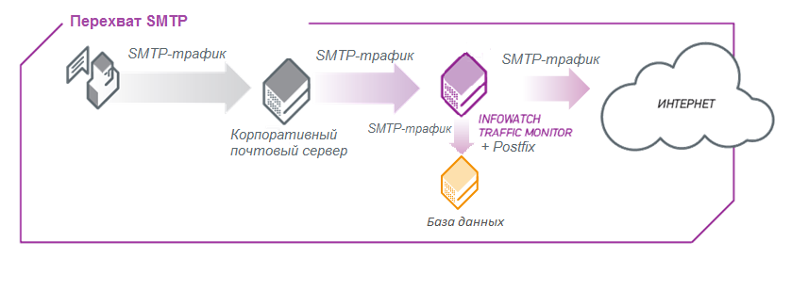
InfoWatch Traffic Monitor
Почтовый сервер

Slide 31
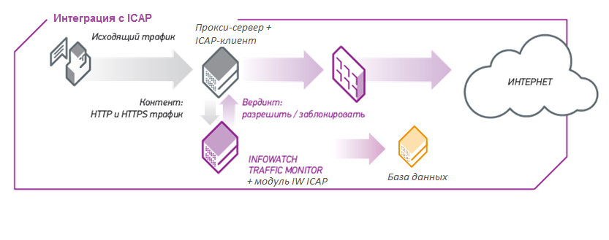
Прокси сервер

Slide 32
Канал передачи данных | SPAN | ICAP or TMG адаптер | BCC правило | Lotus Domino агент | Lync адаптер | DM агент | Crawler
HTTP | ☑ | ☑ |  |  |  | ☑
HTTPS |  | ☑ |  |  |  | ☑
FTP, FTPS |  |  |  |  |  | ☑
SMTP | ☑ |  | ☑ |  |  | ☑
SMTPS |  |  | ☑ |  |  | ☑
POP3 | ☑ |  | ☑ |  |  | ☑
POP3S |  |  | ☑ |  |  | ☑
IMAP4 | ☑ |  | ☑ |  |  | ☑
IMAP4S |  |  | ☑ |  |  | ☑
NRPC | ☑ |  | ☑ | ☑
NRPC/SSL |  |  | ☑ | ☑
MAPI |  |  | ☑ |  |  | ☑
S/MIME |  |  | ☑ |  |  | ☑
Skype |  |  |  |  |  | ☑
Jabber (XMPP) |  |  |  |  |  | ☑
Yahoo! Messenger |  |  |  |  |  | ☑
ICQ (Oscar) | ☑
MS Lync |  |  |  |  | ☑
Внешние носители |  |  |  |  |  | ☑
Печать |  |  |  |  |  | ☑
Cloud Storages |  |  |  |  |  | ☑
Контроль внешних носителей |  |  |  |  |  | ☑
Контроль сетевых соединений |  |  |  |  |  | ☑
Контроль доступа к приложениям |  |  |  |  |  | ☑
Контроль создание скриншотов |  |  |  |  |  | ☑
Хранилища информации |  |  |  |  |  |  | ☑

